Slide 1


1 DICEMBRE 2022

Slide 2
Mobilità Internazionale
Definizione:
possibilità d’intraprendere un’esperienza di lavoro, studio o volontariato all’estero per un periodo breve o medio-lungo

Slide 3
Mobilità Internazionale
Dover organizzare viaggio e soggiorno, prepararsi all’attività,
adattarsi a un nuovo contesto di studio, vivere lontano dagli affetti e modificare le proprie consuetudini:
ne vale la pena?

Slide 4
Mobilità Internazionale
L’Università per Stranieri di Perugia
È convinta di SI
e lo ritiene UN INVESTIMENTO per la CRESCITA PERSONALE, lo STUDIO, il LAVORO, e la SOCIETÀ
PER ALMENO 4 VALIDE RAGIONI…

Slide 5
Mobilità Internazionale
1
ALLARGA I PROPRI ORIZZONTI CULTURALI
Un’esperienza all’estero “apre la mente”: incontrare persone nuove, culture differenti, provare stimoli inaspettati, uscire dalla propria zona di comfort permette di vedere le cose sotto prospettive diverse, di amplificare le proprie capacità di comprensione di stimolare la creatività.

Slide 6
Mobilità Internazionale
2
COMPLETA LA PROPRIA FORMAZIONE
Sperimentare un sistema formativo diverso completa la preparazione professionale, aggiungendo nuove prospettive, complementari a quelle consuete.

Slide 7
Mobilità Internazionale
3
RAFFORZA LE CAPACITÀ RELAZIONALI
Un soggiorno all’estero stimola lo sviluppo delle capacità di relazione in ambito internazionale, favorendo l’interazione con persone provenienti da molti paesi diversi.

Slide 8
Mobilità Internazionale
4
MIGLIORA E CARATTERIZZA IL CURRICULUM VITAE
Un curriculum che vanta un’esperienza internazionale è un curriculum che dimostra flessibilità, capacità di adattamento, curiosità: tutte doti molto apprezzate in tutti i settori lavorativi!
E’ elemento noto che i datori di lavoro valutino positivamente un’esperienza all’estero nel curriculum: ne riconoscono il valore formativo e il merito.

Slide 9
Mobilità Internazionale
4
MIGLIORA E CARATTERIZZA IL CURRICULUM VITAE
Migliora le proprie prospettive lavorative:
accresce le proprie opportunità occupazionali
permette di trovare lavoro più velocemente
migliora le prospettive di carriera.

Slide 10
Mobilità Internazionale
Per concretizzare al meglio queste buone ragioni, per non tradire aspettative e sogni legati all’avventura della mobilità internazionale, è fondamentale organizzare tutto per bene:
riflettere su attività da svolgere e sulla destinazione;
essere pronti con la conoscenza della lingua;
chiedere informazioni e consigli per poter fare la scelta giusta.

Slide 11
Mobilità Internazionale
La mobilità internazionale: PRESUPPOSTI
la mobilità NON SI IMPROVVISA,
SI PROGETTA
2) Parola d’ordine: PIC
P = partire
I = informati
C= consapevoli

Slide 12


Occasioni di Mobilità UNISTRAPG
Mobilità Internazionale:
2 percorsi
Erasmus +
KA1 – Mobilità degli studenti
Extra-Erasmus
Studio
Tirocinio/Stage
SMS
(Studio)
SMT
(Tirocinio/Stage)

Slide 13

Occasioni di Mobilità UNISTRAPG
Bando di ateneo per la mobilità a fini di studio – servizio Erasmus e Mob.Int.
KA 131 - Mobilità degli studenti e del personale dell'istruzione superiore
KA 171 (KA 107 - International Credit Mobility – Consorzio Unimed
Bando di ateneo per la mobilità a fini di traineeship – servizio Orientamento
Bandi del consorzio TUCEP per la mobilità a fini di traineeship e studio
– consorzio Tucep
Extra-Erasmus
Bando di ateneo per la mobilità int. per studio - servizio Erasmus e Mob.Int.
Bando di ateneo per la mobilità int. per stage – servizio Orientamento
Bandi Maeci/Crui per stage/tirocinio presso istituzioni/scuole italiane all’estero (stage curriculari – lauree magistrali – cittadini italiani) – servizio Orientamento
Programma «Doppi Titoli» - CdL e LM di riferimento

Slide 14

«Erasmus»
“European Region Action Scheme for the Mobility of University Students”
Un unico programma UE per l’istruzione, la formazione,
la gioventù e lo sport
(2021-2027)

Slide 15

Programme Countries
Member States of the European Union (EU)
Belgium | Greece | Lithuania | Portugal
Bulgaria | Spain | Luxembourg | Romania
Czech Republic | France | Hungary | Slovenia
Denmark | Croatia | Malta | Slovakia
Germany | Italy | Netherlands | Finland
Estonia | Cyprus | Austria | Sweden
Ireland | Latvia | Poland
Non-EU Programme Countries
former Yugoslav Republic of Macedonia | Iceland | Norway Serbia
Liechtenstein | Turkey
Partner Countries
Le destinazioni attivabili verranno specificate nel Bando di selezione ed includeranno Atenei di Paesi non UE con i quali sono stati sottoscritti accordi di mobilità internazionale Erasmus+

Slide 16
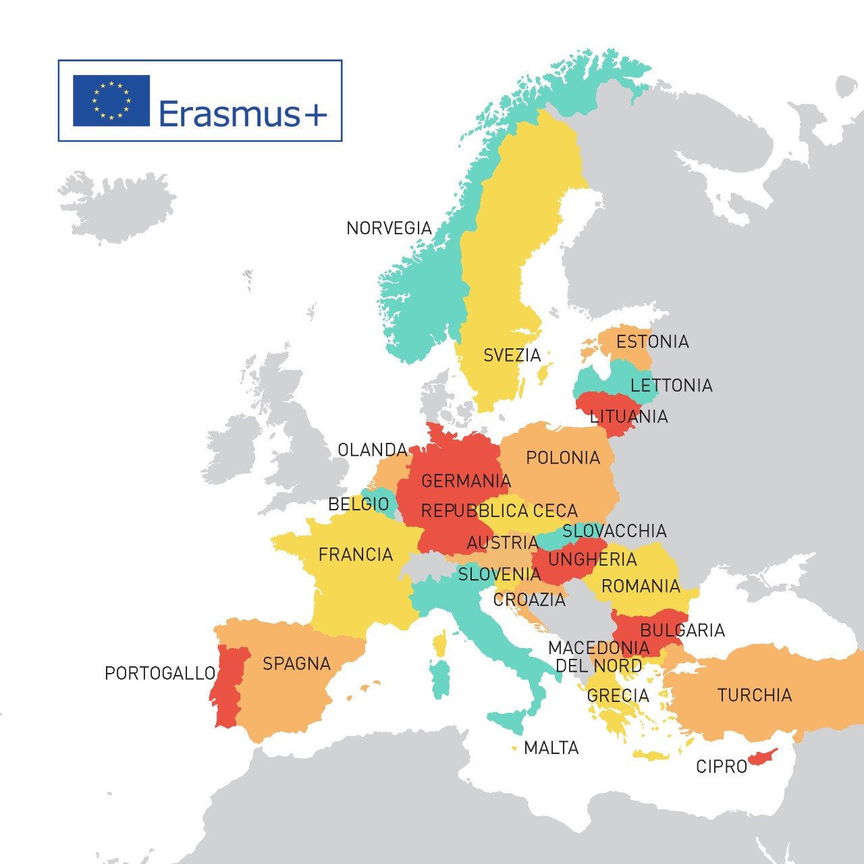
DESTINAZIONI SMS
PAESI ADERENTI AL PROGRAMMA
Austria Graz
Belgio Liège
Bulgaria Blagoevgrad; Sofia
Cipro Limassol
Croazia Pola;Fiume; Zadar
Estonia Tallinn
Francia Paris, Lyon, Nancy
Chambery, Marseille, Lille, Nantes;
Tolouse;Caen
Germania Mittweida
Nürtingen, Potsdam, Halle
Grecia Atene, Salonicco
Lettonia Riga
Lituania Kaunas, Vilnius
Macedonia Skopje, Tetovo
Malta Msida
Norvegia Bergen
Olanda Amsterdam
Polonia Gliwice, Warsaw, Cracow
Wrocław, Gliwice
Portogallo Lisbon
Repubblica Ceca Brno, Ceske Budejovice
Pilsen
Romania Iași, Cluj-Napoca,
Timisoara, Craiova, Sibiu
Slovacchia Ružomberok, Nitra,
Banská Bystrica
Slovenia Capodistria
Spagna Madrid, Vigo, Murcia
Salamanca, Oviedo, Santander, Valencia,
Malaga
Svezia Falun, Lund
Turchia Izmir, Kırşehir, Cankiri
Ungheria Szeged, Budapest, Debrecen
PAESI TERZI
Albania, Marocco e Tunisia.

Slide 17
KA131 per l’Istruzione Superiore
MOBILITA’ STUDENTI
Uno studente può beneficiare per ogni ciclo di studio di:
Mobilità per studio: da 2 a 12 mesi
Mobilità per traineeship: da 2 a 12 mesi
NOTA BENE:
Periodi di studio e periodi di tirocinio possono essere tra loro alternati per un max di 12 mesi per ciclo

Slide 18
Mobilità ai fini di STUDIO (SMS):
Destinazione: Università partner Erasmus (indicate nel bando)
Vantaggi: esenzione pagamento tasse d’iscrizione presso Università ospitante
Finalità: Attività formative (insegnamenti/laboratori) e relative prove di accertamento (esami)/Preparazione della tesi di laurea e/o di dottorato/Tirocinio/Frequenza di corsi/Stage – solo al termine del periodo di studi (presso l’Università ospitante o sedi procurate dalla stessa)
Modalità candidatura: Bando annuale (Febbraio-Marzo) + eventuale Bando sussidiario per le disponibilità residue.
Requisiti linguistici: specifici per ogni destinazione proposta
Riferimento: servizio Erasmus e mobilità

Slide 19
Mobilità ai fini di STUDIO (SMS):
Novità: Mobilità BLENDED (mista)
La mobilità può essere effettuata combinando un periodo di mobilità fisica con una componente virtuale.
La parte virtuale può essere svolta/pianificata prima, durante o dopo la parte fisica
La parte fisica deve rispettare la durata minima prevista da Guida al Programma ovvero 2 mesi
In caso di mobilità per studio la mobilità blended deve prevedere il rilascio di almeno 3 crediti ECTS
NOTA BENE:
Per realizzare mobilità di tipo blended è necessario acquisire l’approvazione dell’Ateneo ospitante

Slide 20
Mobilità ai fini di TIROCINIO (SMT)
Destinazione: Istituzioni/enti/aziende proposti dall’Università o dagli stessi studenti in fase di candidatura
Finalità: tirocinio curriculare o extra-curriculare (volontario) o post laurea
Modalità candidatura:
Bando annuale di Ateneo nel periodo giugno -settembre
Bando suppletivo nel periodo febbraio - aprile
Bando annuale TUCEP (consorzio universitario) nel periodo settembre – dicembre
Requisiti linguistici: specificati nei singoli bandi
Riferimento: Servizio Orientamento

Slide 21
RICONOSCIMENTO ACCADEMICO
CREDITI FORMATIVI UNIVERSITARI:
riconosciuti per tutte le attività formative svolte:
Esami in piano (obbligatori e a scelta)
Esami extra piano
Ricerca tesi (solo per la laurea magistrale riconoscimento di n. 6 crediti della prova finale come crediti effettuati all'estero – Rif. Regolamento Tesi di Laurea)
Stage curriculare e stage volontario extra piano
VOTO DI LAUREA:
1 punto aggiuntivo con almeno il riconoscimento di tre crediti al mese per la mobilità a fini di studio e di crediti curriculari per lo stage (Rif. Regolamento Tesi di Laurea)

Slide 22
ASPETTI FINANZIARI
I finanziamenti per gli studenti in mobilità per studio Erasmus+ non sono borse di studio che coprono tutte le spese, ma sono da considerare come un contributo alle maggiori spese legate al soggiorno all'estero.

Slide 23
FINANZIAMENTI UNIONE EUROPEA | FINANZIAMENTI MIUR | FINANZIAMENTI ATENEO | BORSA ADISU
Contributo (Individual Support) + Contributo integrativo per viaggio "green" (viaggio sostenibile) + Contributo aggiuntivo all’Individual Support per studenti con minori opportunità + Contributi integrativi per studenti con minori opportunità (bando a parte) | Fondo Sostegno Giovani per la mobilità (sulla base di determinati requisiti) + Contributi per Traineeship legge n. 183/1987 | Contributo per le spese Viaggio (solo Mobilità per Studio) + Eventuali borse mobilità aggiuntive (per studio e traineeship) | Contributo alla mobilità agli studenti vincitori di borsa (secondo quanto indicato nel bando annuale)

Slide 24
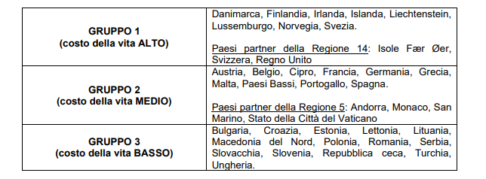
FINANZIAMENTI - Mobilità
Importo della Borsa per Mobilità modulato in base ai paesi di destinazione

Slide 25
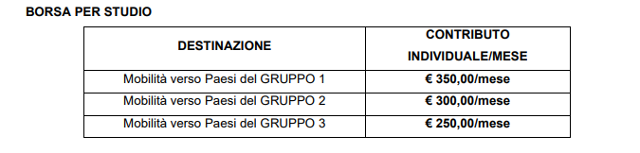
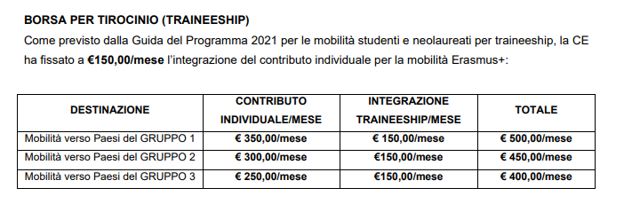
PAESI TERZI | EURO 700,00 AL MESE

Slide 26
Per saperne di più:
ec.europa.eu/erasmus-plus
Twitter: #ErasmusPlus
Facebook: Erasmus+
Agenzia Erasmus+/Indire Italia:
http://www.erasmusplus.it/

Slide 27

Mobilità EXTRA-ERASMUS :
Periodo di mobilità: 1 semestre
Destinazione: Università con accordi di collaborazione culturale e scientifica (Usa, Cina, Giappone, etc)
Vantaggi: esenzione dal pagamento delle tasse di iscrizione presso l’Università partner
Finalità: svolgimento di esami o corsi di lingua
Modalità candidatura: bandi annuali - MOBILITÀ RIPETIBILE!
Requisiti linguistici: specificati nel bando
Finanziamenti:
contributo di Ateneo:
- contributi Fondo Sostegno Giovani per la mobilità
- Adisu

Slide 28
​ FINANZIAMENTI MOBILITA’ EXTRA ERASMUS​
CONTRIBUTI DI ATENEO​ |  |  | FINANZIAMENTI ESTERNI​
Contributo per il soggiorno​​ | Contributo per il viaggio​​ | Contributo ​ premiale​​ | Finanziamenti Mur​​ | Borsa Adisu
​​ In base al paese di destinazione​​ | ​​ In base alla distanza del paese di destinazione​​ | ​​ In base ai crediti conseguiti durante la mobilità​​ (solo per la mobilità a fini di studio)​​ | ​​ Fondo Sostegno Giovani​​ per la mobilità ​ (sulla base di determinati requisiti)​​ ​​ ​ | ​​ Contributo alla mobilità agli studenti vincitori di borsa​​ (secondo quanto indicato nel bando annuale)​​

Slide 29


Mobilità Extra - Erasmus
GIAPPONE
Momoyama Univ.
Kyoto Sangyo Univ.
Kanda Univ.
Kansai Gaidai Univ.
Kyoto Gaidai Univ.
University of Shiga
Tokyo Gaidai Univ.
U.S.A.
Florida State University
University of Maryland
CINA
Shanghai International Studies University
MESSICO
Universidad de Quintana Roo
MONTENEGRO
Università del Montenegro
COLOMBIA
Universidad EAN
BRASILE
Universidade de Sao Paulo
TAIWAN
Fu Jen Catholic University
Da-yeh University
MALESIA
Malaya University
MADAGASCAR
IEP Madagascar

Slide 30
Quali vantaggi all’Unistrapg
Ambiente internazionale e multiculturale
Ai primi posti in Italia per il rapporto fra il numero degli studenti in mobilità ed il numero degli iscritti
La percentuale di Crediti conseguiti all’estero dagli studenti regolari sul totale dei Crediti conseguiti dagli studenti entro la durata normale dei corsi è quasi il doppio rispetto alla media degli Atenei Italiani
Graduatorie esaurite, altissima probabilità di assegnazione di una borsa di mobilità;
Velocità e flessibilità del riconoscimento accademico della mobilità, riconoscimento di 1 punto in sede di tesi
Sostegno economico: contributi di Ateneo per la mobilità

Slide 31
Servizio Erasmus e mobilità
Palazzo Gallenga – I piano
Tel. 075 5746266 – 301
Email: erasmus@unistrapg.it
ricevimento:
Il ricevimento verrà fissato in presenza o a distanza previo appuntamento da concordare tramite email almeno 24 h prima
Link: www.unistrapg.it -> Studenti Erasmus e Mobilità

